Slide 1
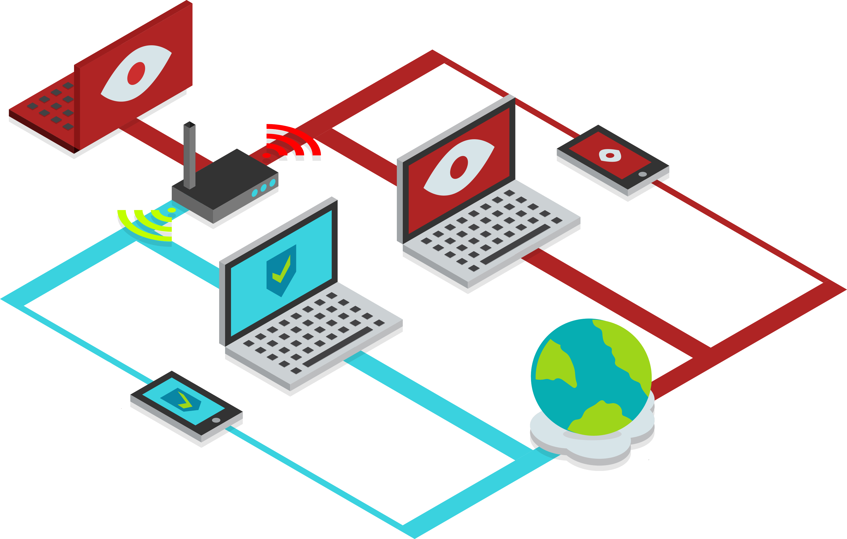
VPN
Autorzy:
Kinga Kamieńska
Igor Michalski
Notes:
KIM JESTEŚMY I DOKĄD ZMIERZAMY

Slide 2
Agenda
Czym jest Wirtualna Sieć Prywatna
Jak to działa
Wady i zalety
Protokoły
Przykładowa konfiguracja klienta
Statystyki użytkowania w 2017 r.
Prawo, a VPN
Gorący trojan – Loapi
Notes:
JUST READ IT
Agenda
Czym jest Wirtualna Sieć Prywatna
Jak to działa
Wady i zalety
Protokoły
Przykładowa konfiguracja klienta
Statystyki użytkowania w 2017 r.
Prawo, a VPN
Gorący trojan – Loapi

Slide 3
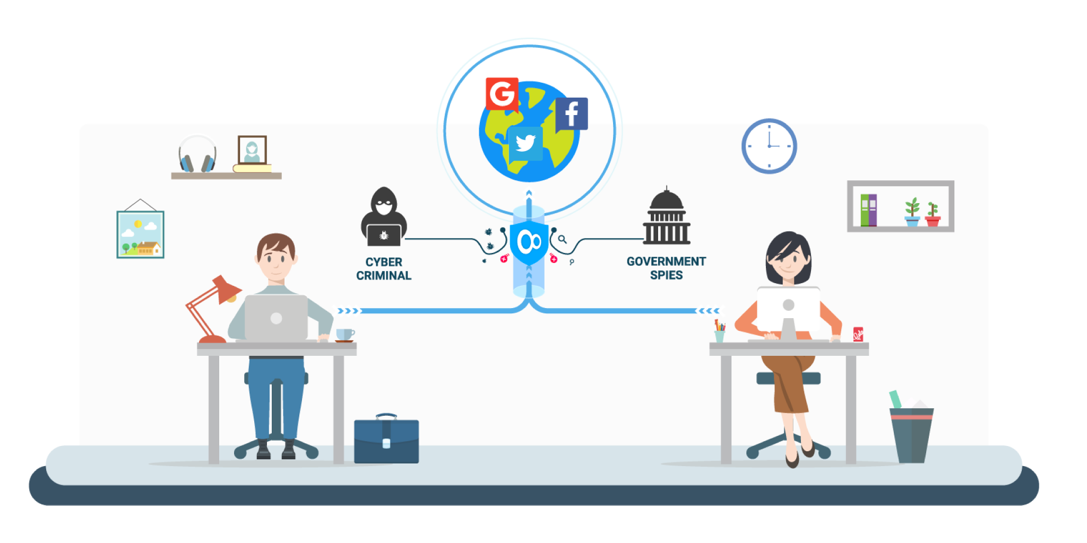
Czym jest Wirtualna Sieć Prywatna
Notes:
Kinga Virtual Private Network – rozwiązanie pierwotnie wykorzystywane przez duże organizacje, w celu zapewnienia pracownikom dostępu do informacji znajdujących się w firmowej sieci prywatnej. Stosowane w celu zapewnienia integralności (modyfikowanie), a także poufności (szyfrowanie) przesyłanych danych. Standardowym przykładem może być pracownik zdalny, który musi korzystać z zasobów znajdujących się w prywatnej sieci firmowej, jednak transfer danych odbywa się poprzez sieć Internet.
Obecnie jest to technologia wykorzystywana bardzo często poprzez użytkowników prywatnych, którzy cenią sobie prywatność, chcą uniknąć śledzenia przez rządy lub korporacje. Zastosowanie sieci VPN pozwala także uniknąć ograniczeń związanych z dostępnością pewnych licencji jedynie dla adresów IP z wybranych geolokalizacji.
Popularnym zastosowaniem dla VPN jest także unikanie NAT (Network Address Translation). Jest to przydatne, kiedy chcemy w danej sieci sterować bezpośrednio wybraną maszyną, unikając tym samym wielu przekierowań.

Slide 4



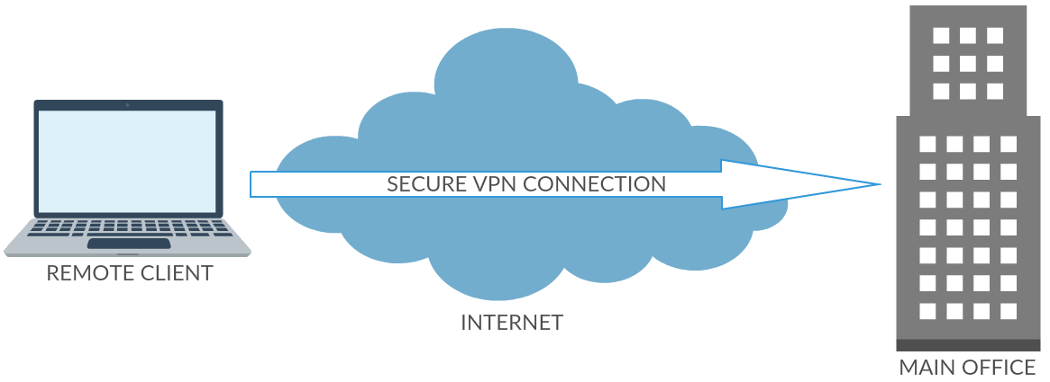
Jak to działa – uwierzytelnianie [1]
1
CA
CA
2
CA
CA
3
Odszyfrowana kluczem prywatnym Klienta
Zaszyfrowana kluczem publicznym Klienta
4
Zaszyfrowana kluczem publicznym Serwera
5
Odszyfrowana kluczem prywatnym Serwera
VPN Serwer
Zweryfikowana kluczem publicznym Serwera
Podpisana kluczem prywatnym Serwera
6
* CA Certificate Authority (centrum certyfikacji)
Podpisana kluczem prywatnym Klienta
Zweryfikowana kluczem publicznym Klienta
Notes:
Kinga Ich wykorzystanie w uproszczeniu wygląda tak:
KLIENT -> SERWERA swój podpisany przez CA certyfikat, SERWER weryfikuje go swoją wersją certyfikatu CA.
SERWER -> KLIENT swój podpisany przez CA certyfikat KLIENT go weryfikuje go swoją wersją certyfikatu CA.
SERWER szyfruje transmisję do KLIENTA kluczem publicznym KLIENTA KLIENT odszyfrowuje go swoim kluczem prywatnym
KLIENT szyfruje transmisję do SERWERA kluczem publicznym SERWERA SERWER odszyfrowuje go swoim kluczem prywatnym
SERWER podpisuje swoim kluczem prywatnym dane do KLIENTA
KLIENT weryfikuje to za pomocą publicznego klucza SERWERA
KLIENT podpisuje swoim kluczem prywatnym dane do SERWERA,
SERWER weryfikuje to za pomocą publicznego klucza KLIENTA
Ostatni krok zapewnia integralność i pewność pochodzenia.
Istnieje jeszcze opcjonalny krok polegający na sprawdzeniu czy certyfikat partnera transmisji nie został odwołany (ang. revoke) i robi się to za pomocą weryfikacji list CRL, które udostępnia CA na stronie WWW.
Procedura zapewnia, że uczestnik transmisji jest tym za kogo się podaje oraz że transmisja została zaszyfrowana i zabezpieczona przed modyfikacją przez osoby trzecie.

Slide 5
Jak to działa – remote-access VPN [2]
Unsecure connection
VPN Serwer
Private Network
Notes:
Klient takiego połączenia to pojedynczy użytkownik komputera, który łączy się z siecią prywatną ze zdalnej lokalizacji.
Serwer sieci VPN zapewnia dostęp do zasobów sieci, do której jest podłączony. Pakiety wysyłane przez połączenie VPN pochodzą od klienta sieci VPN.
Klient sieci VPN uwierzytelnia się na serwerze sieci VPN i, w celu wzajemnego uwierzytelnienia, serwer VPN uwierzytelnia się na kliencie VPN.
KLIENT DYNAMIC IP
SERWER STATIC IP

Slide 6
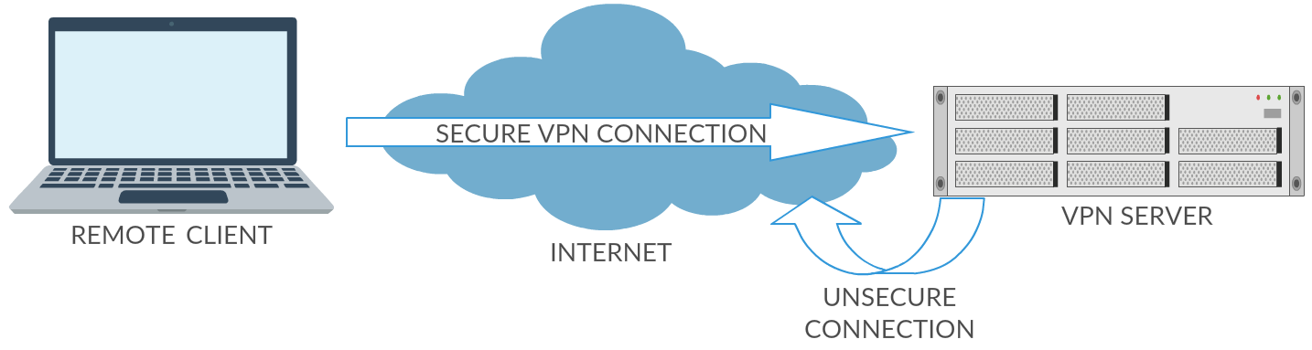
Jak to działa – remote-access VPN
Notes:
Identycznie jak poprzedni slajd, jedyna różnica:
Zamiast do sieci prywatnej przesyłamy odszyfrowane pakiety do sieci publicznej
Dzięki temu jesteśmy anonimowi i bezpieczniejsi

Slide 7
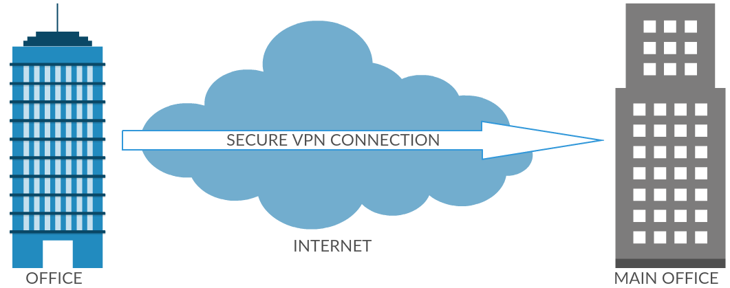
Jak to działa – site-to-site VPN [2]
Unsecure connection
Unsecure connection
VPN Serwer
Private Network
VPN Serwer
Private Network
Notes:
Kinga
Połączenie to łączy dwie części sieci prywatnej (tej samej, lub różnych).
Pozwala to na przykład na organizację połączeń routowanych z oddzielnymi biurami lub z innymi organizacjami przez Internet.
Routowane połączenie VPN w Internecie działa logicznie jako dedykowane łącze Wide Area Network (WAN).
Serwer sieci VPN zapewnia routowane połączenie z siecią, do której jest podłączony.
W przypadku połączenia VPN typu site-to-site pakiety wysyłane z dowolnego routera przez połączenie VPN zwykle nie pochodzą z routerów.
Router wywołujący (klient VPN) uwierzytelnia się na routerze odpowiadającym (serwerze VPN), a w celu wzajemnego uwierzytelnienia router odpowiadający uwierzytelnia się na routerze wywołującym.
OBIE STRONY STATIC IP

Slide 8


Wady i zalety [3]
Trudna konfiguracja niektórych protokołów
Możliwe wycieki IP i DNS
Koszt subskrypcji indywidualnych
Zmniejsza o kilka procent przepustowość sieci
Możliwość blokowania VPN przez aplikacje bankowe
Stosowanie do nielegalnych działań
Szyfrowanie ruchu
Utrudnione śledzenie
Bezpieczne korzystanie z publicznego Wi-Fi
Anonimowość
Koszt zarządzania
Poprawienie poziomu usług firmy
Unikanie ograniczeń geograficznych
Notes:
Kinga
Wady:
Trudna konfiguracja niektórych protokołów
Możliwe wycieki IP i DNS
Koszt subskrypcji indywidualnych
Zmniejsza o kilka procent przepustowość sieci
Możliwość blokowania VPN przez aplikacje bankowe
Stosowanie do nielegalnych działań
Zalety:
Szyfrowanie ruchu
Utrudnione śledzenie
Bezpieczne korzystanie z publicznego Wi-Fi
Anonimowość
Koszt zarządzania
Poprawienie poziomu usług firmy
Unikanie ograniczeń geograficznych

Slide 9
Point-to-poinT Tunneling Protocol
Opracowany przez Microsoft
Prosty w konfiguracji
Szybki
Szyfrowanie RC4 128 – bit
Zawiera błędy narażające na wycieki danych
Zagrożony przez NSA
Data-Link Header | IP Header | GRE Header | PPP Header | Encrypted PPP Payload (IP Datagram) | Data-Link Trailer
Notes:
National Security Agency
RC4 używany w WEP oraz SSL
Generic Routing Encapsulation – protokół tunelowania, może enkapsulować wiele protokołów warstwy łącza danych
Do wirtualnych łączy point-to-point, poprzez protokół IP
Point to Point Protocol – protokół warstwy łącza danych

Slide 10
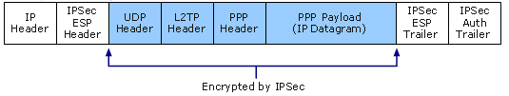
Layer 2 Tunnel Protocol / IPsec
Samo L2TP nie zapewnia szyfrowania
Szyfrowanie zapewnia pakiet IPsec
Prosty w konfiguracji
Zagrożony przez NSA
Problematyczny przy restrykcyjnych zaporach sieciowych
IP Header | IPSec ESP Header | UDP Header | L2TP Header | PPP Header | PPP Payload (IP Datagram) | IPSec ESP Trailer | IPSec Auth Trailer
IP Header | UDP Header | L2TP Header | PPP Header | PPP Payload (IP Datagram)
Encrypted by IPsec
Notes:
Encapsulating Security Payload
Przy ręcznej konfiguracji IPsec wymaga 2 kanały i 4 klucze:
szyfrujący dla kanału relacji A do B
uwierzytelniający dla kanału relacji A do B
szyfrujący dla kanału relacji B do A
uwierzytelniający dla kanału relacji B do A

Slide 11

OpenVPN
Technologia open source
Bardzo bezpieczny
Wysoce konfigurowalny
Trudny w konfiguracji dla początkujących
Pozwala na korzystanie podobne do L2TP po wyłączeniu szyfrowania
Notes:
Pozwala na śledzenie backdoorów dzięki open source
Implementuje OpenSSL, czyli SSL w wersji 2 i 3 oraz TLS w wersji 1.

Slide 12
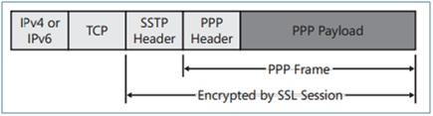
Secure Soccet Tunneling Protocol
Omija większość zapór
Bezpieczny
Wsparcie Microsoftu
Własność Microsoftu – brak możliwości weryfikacji backdoorów
Działa tylko na platformie Windows
IPv4 or IPv6 | TCP | SSTP Header | PPP Header | PPP Payload
PPP Frame
Encrypted by SSL Session
Notes:
Szyfrowanie w sesji SSL czyli jak HTTPS

Slide 13
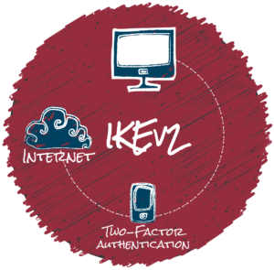
Internet Key Exchange v2
Bardzo bezpieczny
Prosty w konfiguracji od strony użytkownika
Szybszy niż L2TP, PPTP oraz SSTP
Skomplikowana konfiguracja po stronie serwera
Ograniczona liczba obsługiwanych platform
Notes:
Używa najnowszych wersji IPsec
Odporny na przełączanie sieci, dzięki czemu bardzo dobry dla mobilnych użytkowników
3DES, AES, AES 256
Data (Advanced) Encryption Standard

Slide 14
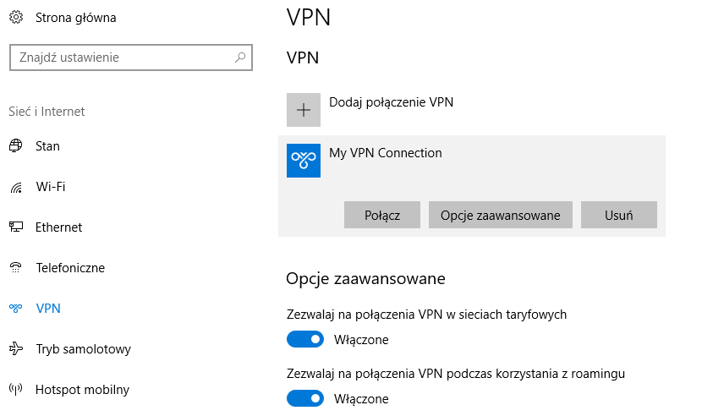
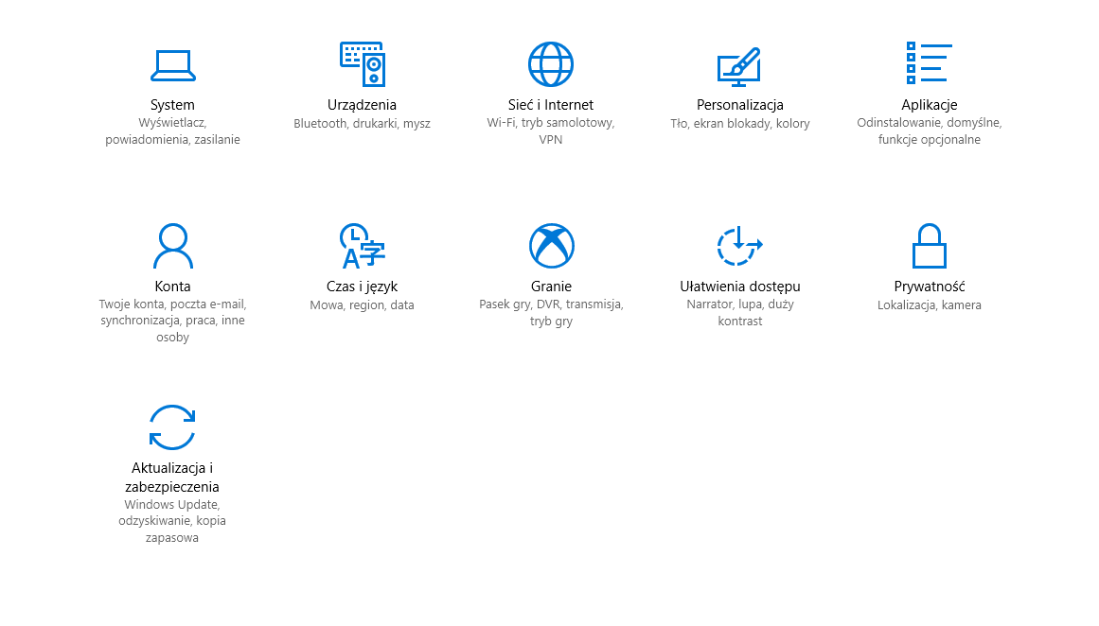
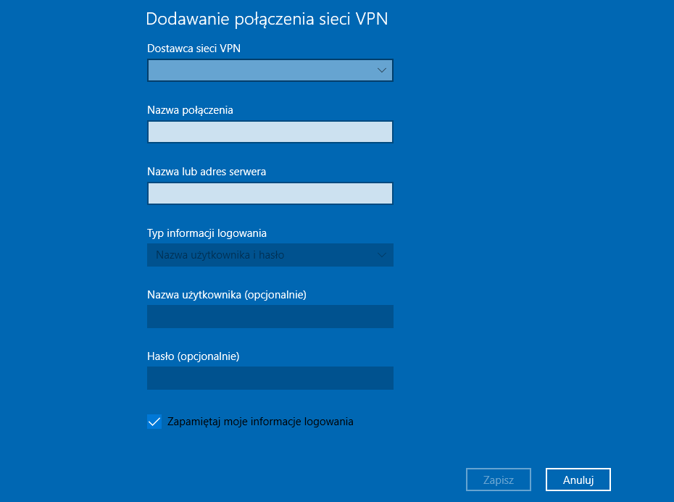
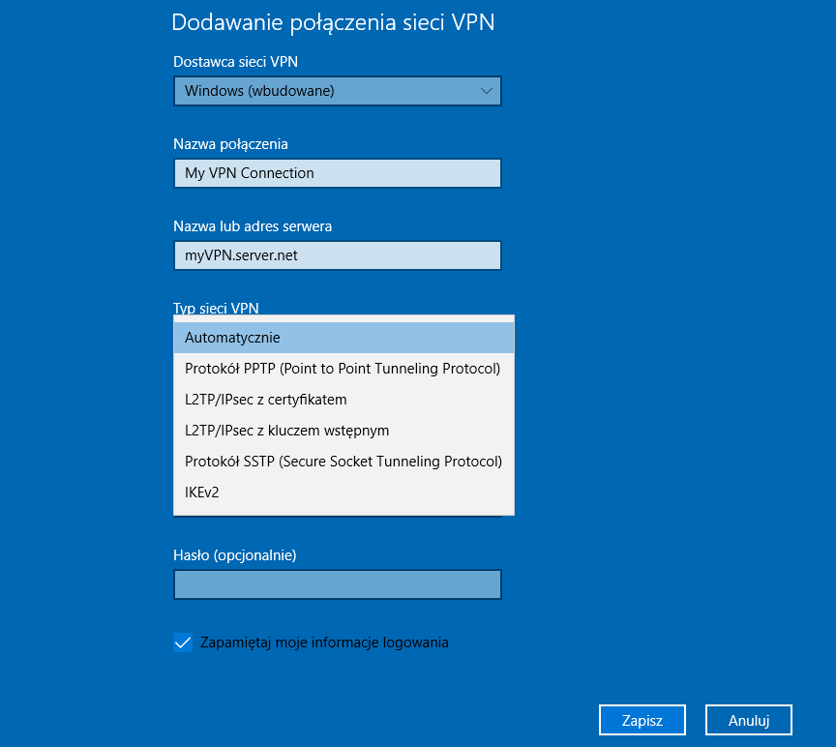
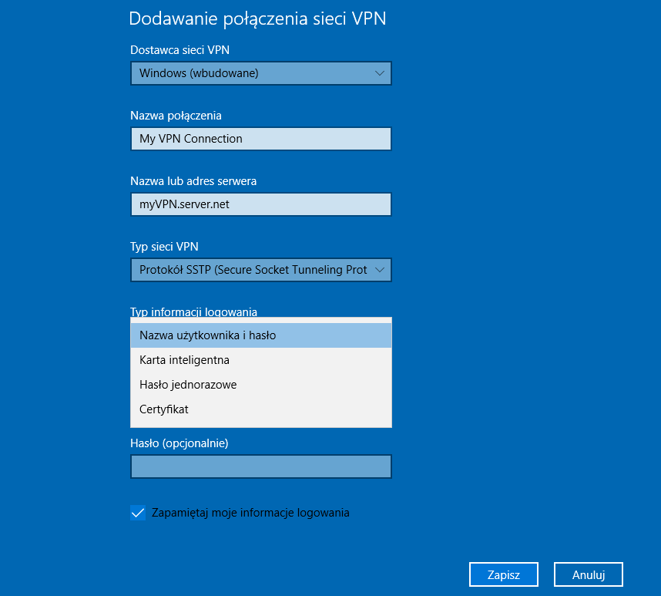
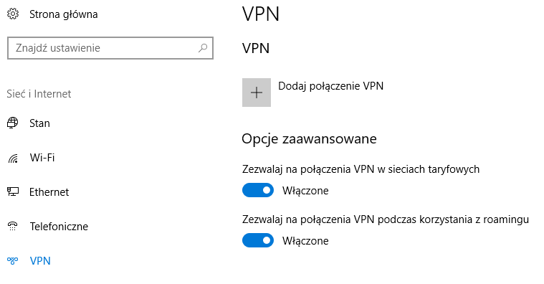
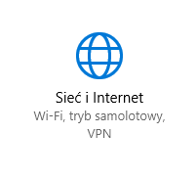

Przykładowa konfiguracja klienta
Notes:
Kinia
Przykładowa konfiguracja klienta VPN dla systemu Windows10
PRZECHODZIMY KOLEJNE KROKI

Slide 15
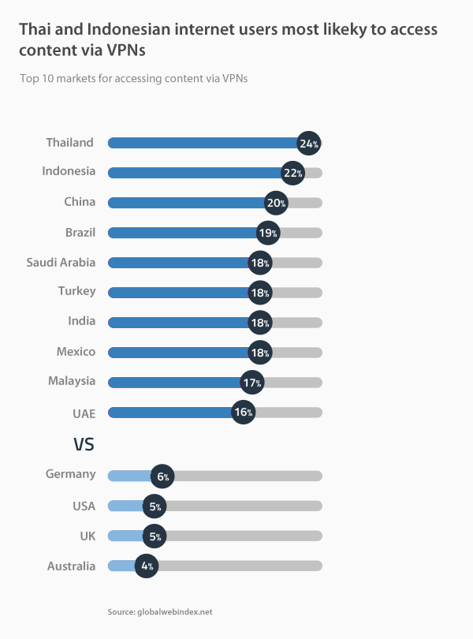
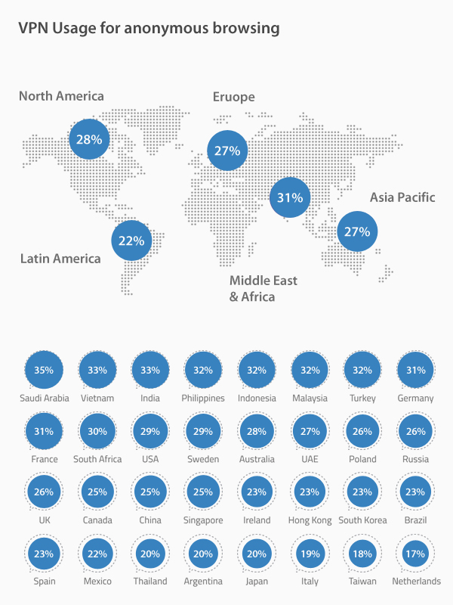
Statystyki użytkowania w 2017 r. [3]
Notes:
Kinia
Zgodnie z danymi Global Web Index, w użyciu VPN przodują
-Tajlandia
-Indonezja
-Chiny
gdzie z VPN korzysta około 20% użytkowników Internetu.
W
-Europie
-USA
-Australii
widać znacznie mniejsze zainteresowanie tą technologią. Tam z VPN korzysta zaledwie 4 – 6 % użytkowników sieci.
W każdym z krajów można jednak zauważyć, że 20 – 30 % użytkowników VPN, to osoby chcące utrzymać anonimowość w sieci. Najmniejsze zainteresowanie anonimowością występuje w Ameryce południowej, natomiast największe w południowej Azji.
W Polsce, aż 26% użytkowników VPN, korzysta z tej sieci chcąc zachować anonimowość.

Slide 16
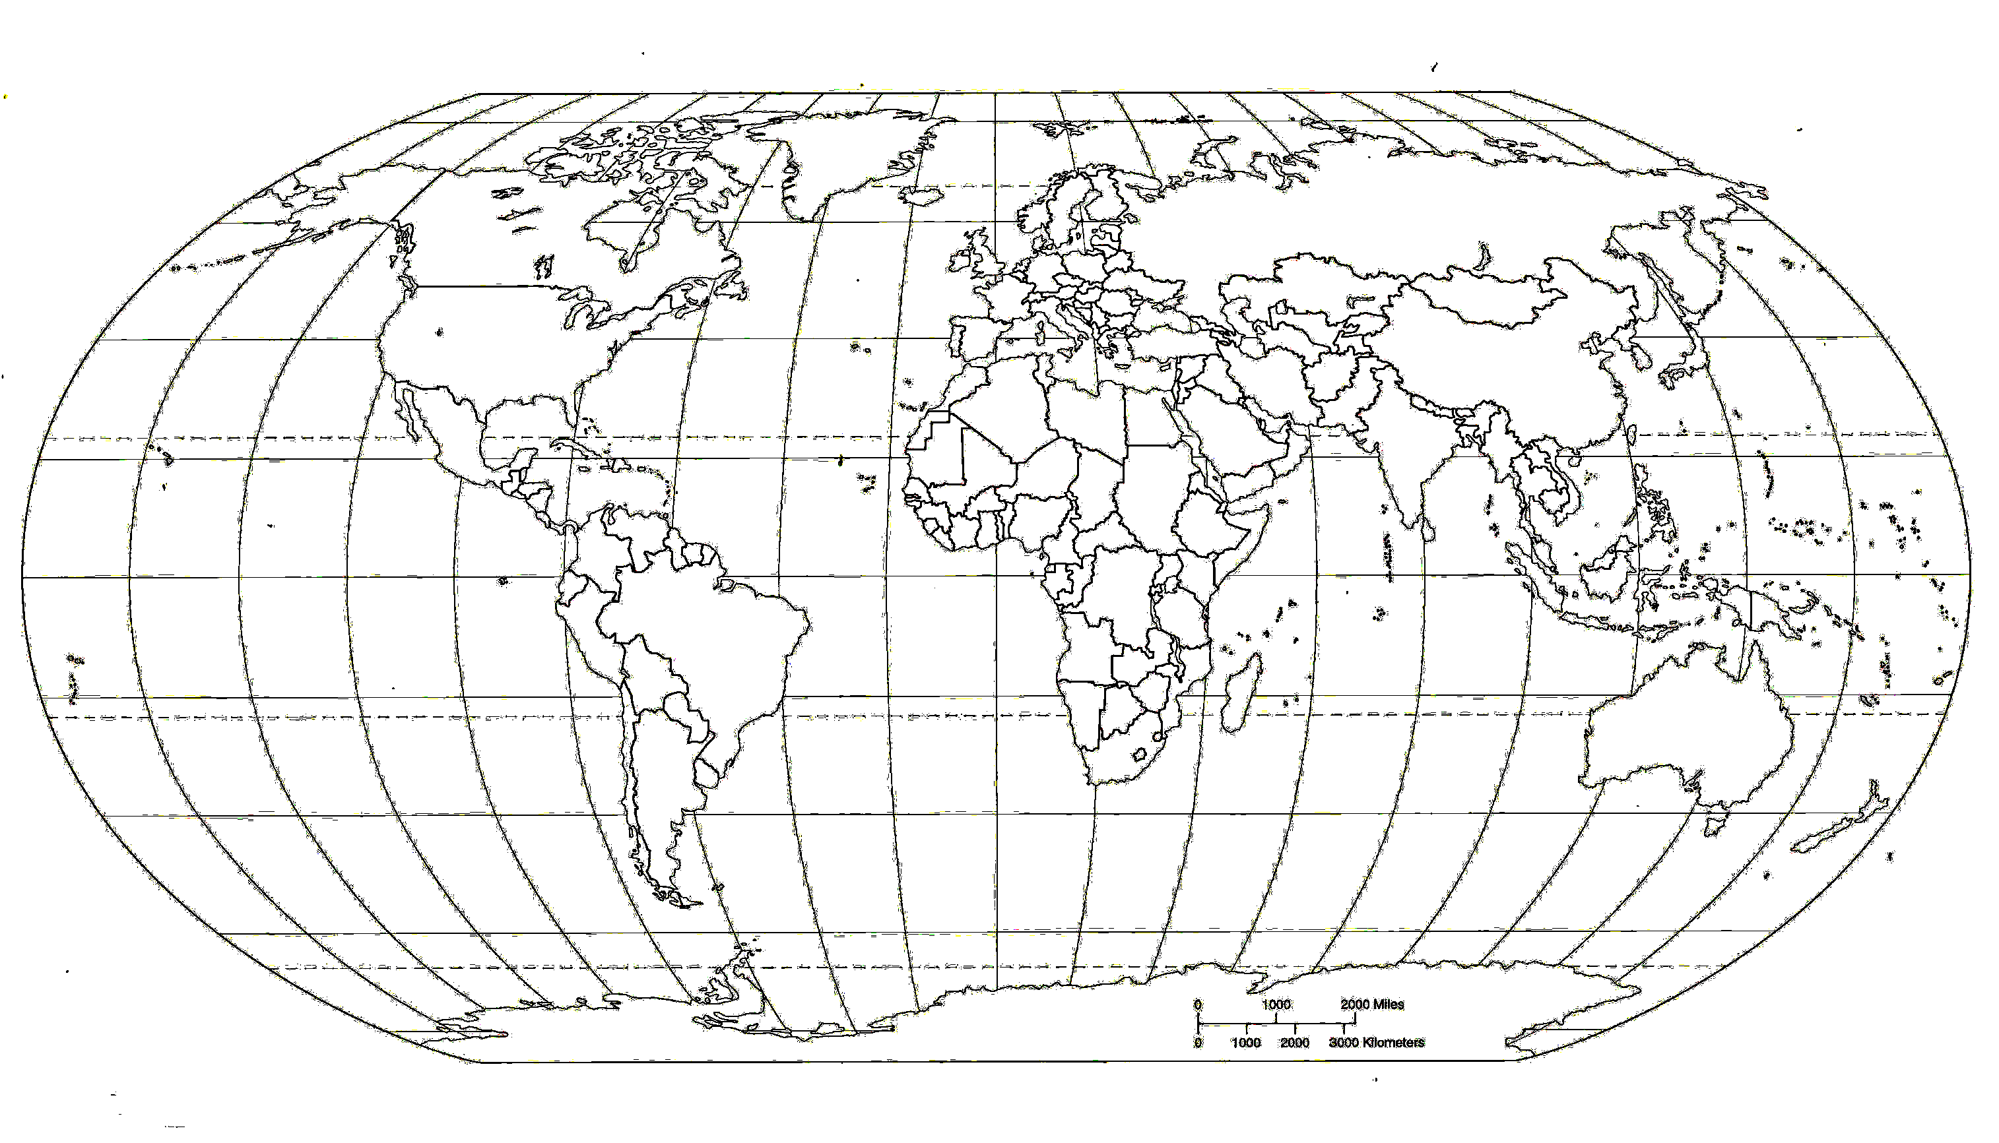
Prawo, a VPN [3]
Notes:
Kinia
Chiny - Dostawcy sieci VPN mogą nadal działać, jeśli uzyskają licencję od rządu
Irak - aby śledzić i powstrzymać ISIS, zabronił używania VPN
Zjedn.Emir.Arabs. – kary do milionów złotych, motywacja: odbieranie zysków firmom telekom Turcja - aby uniemożliwić korzystanie z mediów społecznościowych
Białoruś - w 2015 r. idąc w ślady zablokowano korzystanie z usług Tor i VPN. Dostawcy usług internetowych są zobowiązani do sprawdzania dziennie aktualizowanej listy zabronionych usług publikowanych przez agencje rządowe.
Oman - aktywnie zakazuje i cenzuruje media, w tym internet i zabrania używania VPN.
Iran – VPN można używać tylko gdy pochodzą od usługodawców mających licencję wydaną przez rząd, co pośrednio sprzeciwia się istocie samej sieci VPN.
Rosja - rząd rosyjski uchwalił prawo zabraniające korzystania z VPN.
Korea Północna – reżim
Arabia Saudyjska
Mjanma (dawniej Birma)
Wietnam

Slide 17
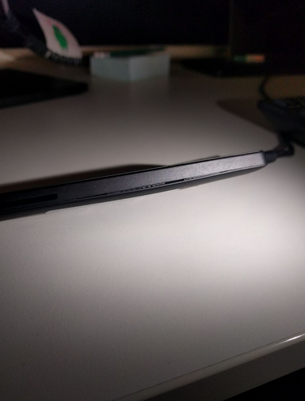

Ciekawostka
Gorący trojan – Loapi [4]
Kopanie kryptowalut
Pobieranie kolejnych niechcianych aplikacji
Uruchamianie płatnych subskrypcji
Ataki DDoS
Niechciane reklamy
Manipulowanie wiadomościami SMS
Przegrzewanie telefonu i uszkadzanie baterii
Notes:
DDoS – Distributed Denial of Service
Raporty KASPERSKY LAB pojawiły się 19.12.2017

Slide 18
Bibliografia
[1] Microsoft TechNet [online] [ostatni dostęp: 19.12.2017], dostępny w Internecie: https://technet.microsoft.com/
[2] Sekurak [online] [ostatni dostęp: 19.12.2017], dostępny w Internecie: https://sekurak.pl/
[3] VPN Mentor [online] [ostatni dostęp: 19.12.2017], dostępny w Internecie: https://pl.vpnmentor.com/
[4] Kaspersky Lab – blog [online] [ostatni dostęp: 19.12.2017], dostępny w Internecie: https://plblog.kaspersky.com/

Slide 19
Dziękujemy za uwagę
i zapraszamy do zadawania pytań
Notes:
Pytania:
1. JAKIE SĄ PRZYKŁADY OBCHODZENIA GEOLOKALIZACJI ZA POMOCĄ VPN
Można w ten sposób obejrzeć serial dostępny na platformie jedynie z licencją dla USA. Korzystając z serwera VPN zlokalizowanego w Stanach, ukrywanmy nasze IP i jesteśmy widziani przez odbiorcę jako użytkownik spełniającym wymóg geolokalizacji.
Można też oszczędzać w ten sposób pieniądze, ponieważ wiele firm usługowych (linie lotnicze, hotele, biura podróży) uzależniają ceny od geolokalizacji użytkownika
2. CZY KLUCZE PRYWATNE I PUBLICZNE WSPOMNIANE W SLAJDZIE O UWIERZYTELNIANIU TO TEN SAM MECHANIZM O KTÓRYM UCZYLIŚMY SIĘ NA KRYPTOGRAFII
Tak
3. CZY ZAWSZE POWINNO SIĘ UŻYWAĆ VPN, CZY SĄ SYTUACJE GDY LEPIEJ GO WYŁĄCZYĆ
Nie ma jednoznacznej odpowiedzi na powyższe pytanie. Możesz mieć włączoną usługę przez cały czas lub tylko od czasu do czasu, w zależności od potrzeb.
Miej włączony jeśli:
- używasz Internetu do przeglądania stron, korzystasz z torrentów lub uzyskujesz dostęp do zawartości niedostępnej w Twojej lokalizacji geograficznej …
interesuje Cię Twoja prywatność online
szukasz oszczędności
Twój dostawca usług internetowych ogranicza przepustowość…
korzystasz z publicznej sieci WiFi…
Wyłącz VPN jeśli:
przesyłasz pieniądze
Łączysz się z niedaleką geolokalizacją, a Twój internet jest za wolny (szyfrowanie wpływa wtedy na prędkość)

